Slide 1
Angiogénesis, fibrosis y regeneración de heridas
Fisiopatología
Juan Pablo Santiago Reyes

Slide 2
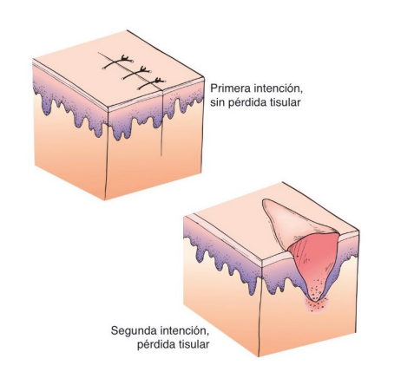
Cicatrización de heridas
La cicatrización de las heridas implica la restauración de la integridad del tejido lesionado. Esta suele dividirse en tres fases: inflamatoria, proliferativa y de remodelación. Cada fase es mediada por citocinas y factores de crecimiento.

Slide 3
Cicatrización por primera y segunda intención
En función de la extensión de la pérdida tisular, se presenta el cierre de la herida y la cicatrización, ya sea por primera o segunda intención.
Una incisión quirúrgica suturada constituye un ejemplo de cierre por primera intención.
La cicatrización por segunda intención es más lenta que por primera intención y da origen a la formación de una cantidad mayor de tejido cicatricial.

Slide 4
Fase inflamatoria
La fase inflamatoria de la cicatrización de la herida inicia en el momento de la lesión y constituye un período crítico, puesto que prepara el ambiente de la herida para la cicatrización. Incluye la hemostasia y las fases vascular y celular de la inflamación.
Los procesos hemostáticos se activan de inmediato en el momento de la lesión. Se presenta constricción de los vasos sanguíneos lesionados y se desencadena la coagulación de la sangre por efecto de la activación y la agregación plaquetarias. Después de un breve período de constricción, los mismos vasos se dilatan y los capilares incrementan su permeabilidad, lo que permite a los componentes del plasma y la sangre salir hacia el área lesionada.

Slide 5
Fase proliferativa
Suele comenzar en el transcurso de 2 o 3 días de la lesión, y puede durar hasta 3 semanas en heridas que cicatrizan por primera intención. Durante este período, los procesos principales se concentran en la construcción de tejido nuevo para rellenar el espacio de la herida. En esta fase, desempeña un papel determinante el fibroblasto, una célula del tejido conjuntivo que sintetiza y secreta colágeno y otros elementos intercelulares que se requieren para así cicatrizar la herida.

Slide 6
Fase de remodelación
El proceso de remodelación, empieza alrededor de 3 semanas después de la lesión y puede continuar durante 6 meses o más, según la extensión del daño. Como lo conlleva el término, existe una remodelación persistente del tejido cicatricial por la síntesis simultánea de colágeno en los fibroblastos y la lisis por enzimas colagenasas. El resultado de estos dos procesos es que la cicatriz se reorienta para incrementar la fuerza tensil en la herida.

Slide 7
Fibrosis
Cuando se produce un daño repetitivo o una inflamación prolongada, El colágeno y otras proteínas se acumulan entre las células del hígado, formando tejido cicatricial.
El tejido cicatricial puede bloquear o limitar el flujo sanguíneo dentro del hígado, matando de hambre y matando las células hepáticas sanas, lo que provoca la formación de más tejido cicatricial y vuelve a suceder como un ciclo, una vida sin tratar la fibrosis puede desencadenar a una cirrosis.

Slide 8
Angiogénesis
La angiogénesis es el proceso por el cual se desarrollan nuevos vasos sanguíneos a partir de un lecho vascular preexistente. Los vasos sanguíneos constituyen el primer órgano del embrión y forman la red más grande de nuestro cuerpo.

Slide 9
Fuentes bibliográficas
file:///D:/descargas/Fisiopatologia%2010ed.%20Porth.pdfpag240
https://liverfoundation.org/es/sobre-tu-hígado/cómo-progresan-las-enfermedades-hepáticas/cicatrices-de-fibrosis/
https://sebbm.es/acercate-a/angiogenesis-metabolismo-y-enfermedad/

